Slide 1
（頭脳と身体の老化が抑えられることを前提に）
働く・遊ぶ・憩うなどの回数が増加し、多くの場所に行くことになる（行く機会が増える）
特に、定年延長や高齢者の就学により、より働きたい・学びたい・価値を生み出したいと考える人が増える
（それでも、頭脳と身体は老化する）
細かく調べなくても、体の負担を多くかけなくても（たくさん歩かなくても）、
見に行けて、会いに行けて、ビジネスができて、学びに行ける移動・モビリティが主流となる
〇行きたい場所に、いつでも、自分の意志どおりに行けるモビリティ
〇それをすぐに実現できる（呼ぶことができる）手段や環境の整備
〇行きたい場所に行けるための、乗り物（クルマなどのモビリティ）、
ルート（道路などの基盤）という物理的なツール（モビリティ、基盤）の整備
〇行きたい時間（出発時間・所要時間）に行くための、スピード、フリークエンシー（頻度）
という時間軸での能力ＵＰ（究極はどこでもドア）
〇行きたいイメージ（快適性や心地よさ）で行くための、スピード（ゆっくり）、
ゆったり座る（寝る）、乗り心地、混雑、温度、トイレ、飲食等という付帯要件
〇行きたいときに、すぐに案内してくれる、ガイド・ナビゲーション（MaaSのようなもの？）

Slide 2
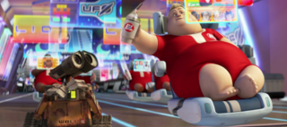
注意したいこと：
やり方を間違うと、下手をすると、快適性を追求した結果、
人間自身が動かなくなるかも？それは困る。。。
（嶋田さんの言う通り年齢制限が必要とか？）
参考）ピクサーの映画「ウォーリー WALL･E」

